Slide 1



Образовательный семинар для библиотекарей
«БИБЛИОТЕЧНАЯ ПАНОРАМА:
НОВОЕ В РАБОТЕ БИБЛИОТЕК
В 2025 ГОДУ»

Slide 2

ФОРМА ФЕДЕРАЛЬНО-СТАТИСТИЧЕСКОГО НАБЛЮДЕНИЯ №6-НК.
ТРЕБОВАНИЯ В 2025 ГОДУ
Ботикова Т.С.

Slide 3
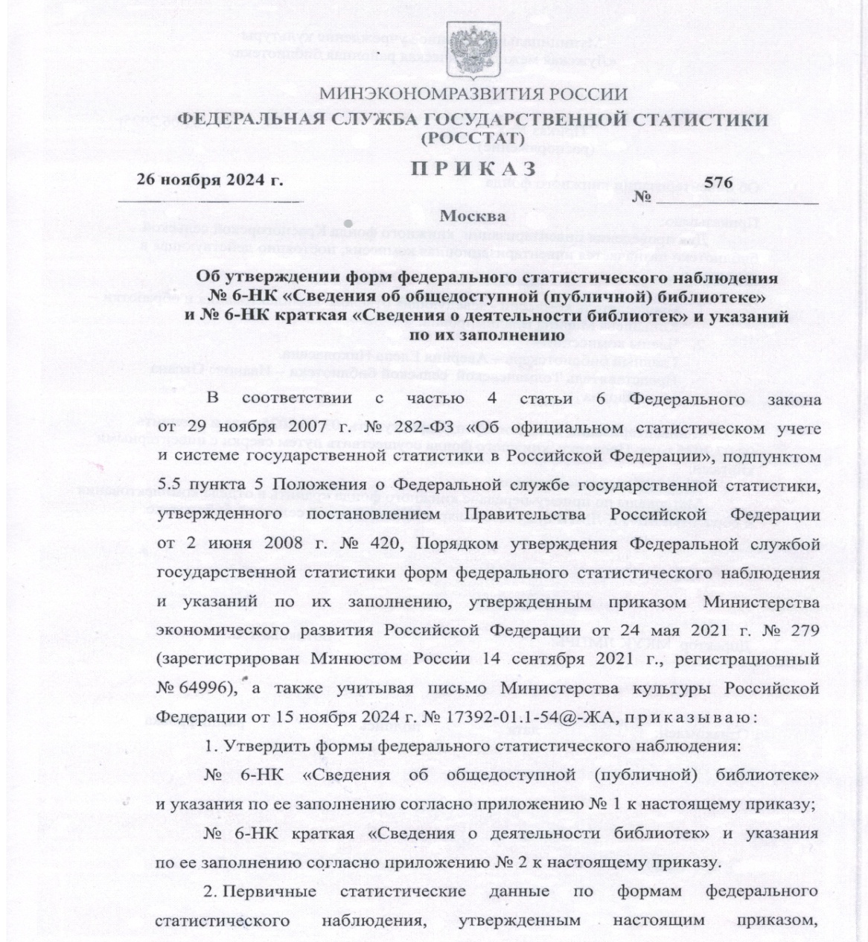
Приказ минэкономразвития России № 576 от 26 ноября 2024

Slide 4
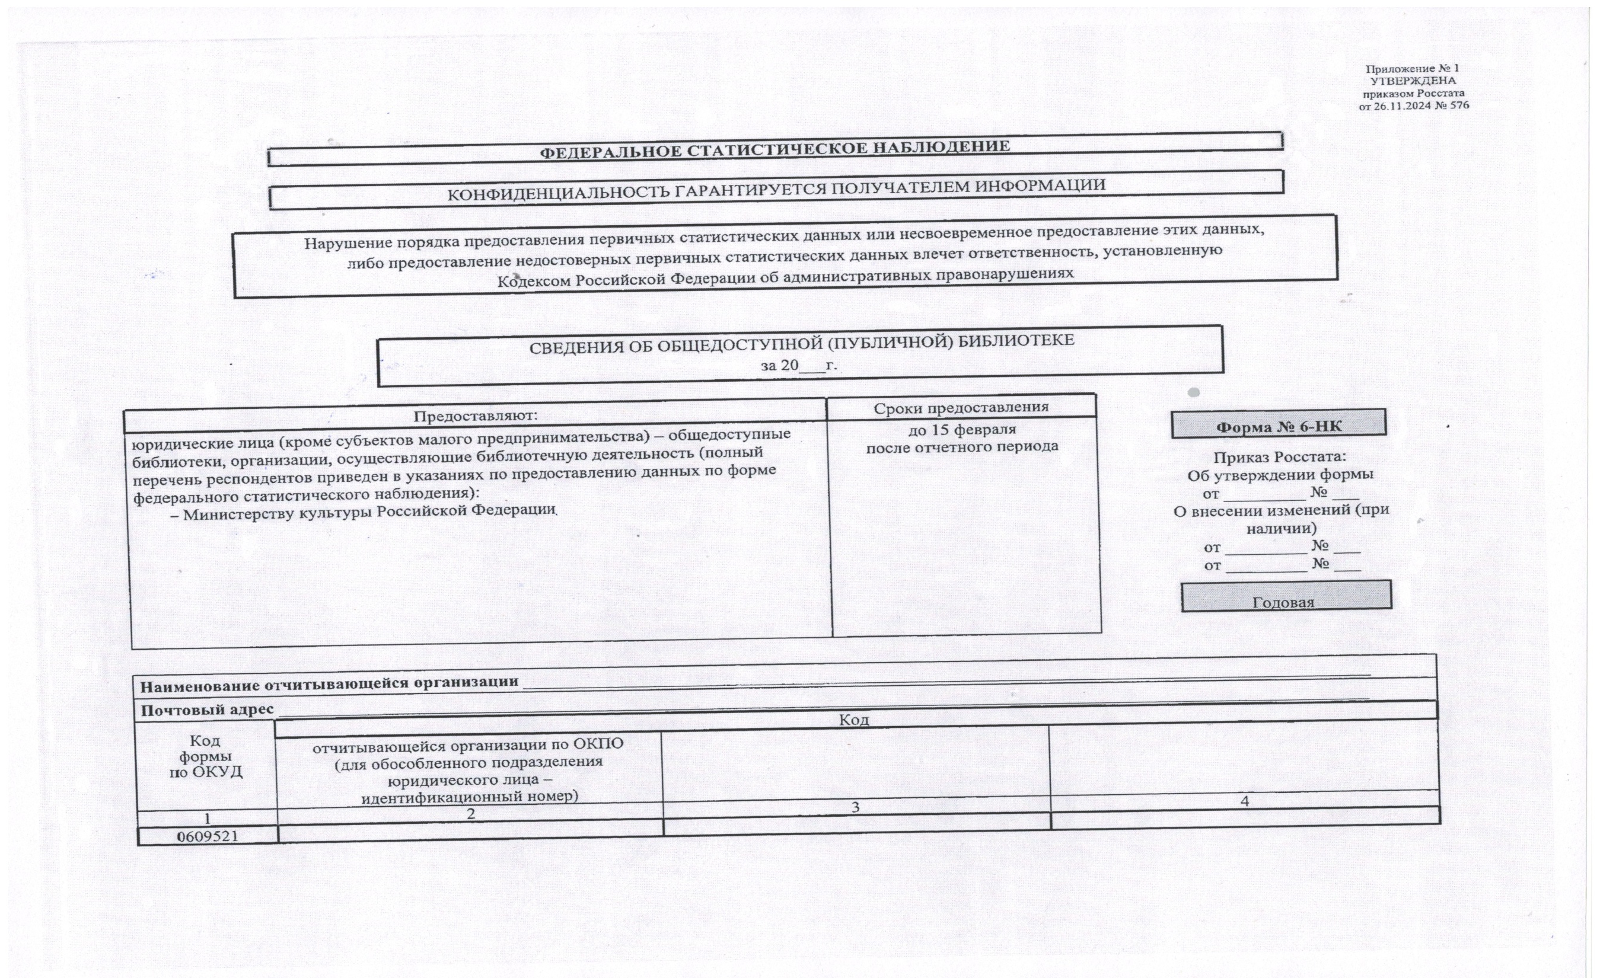

Slide 5
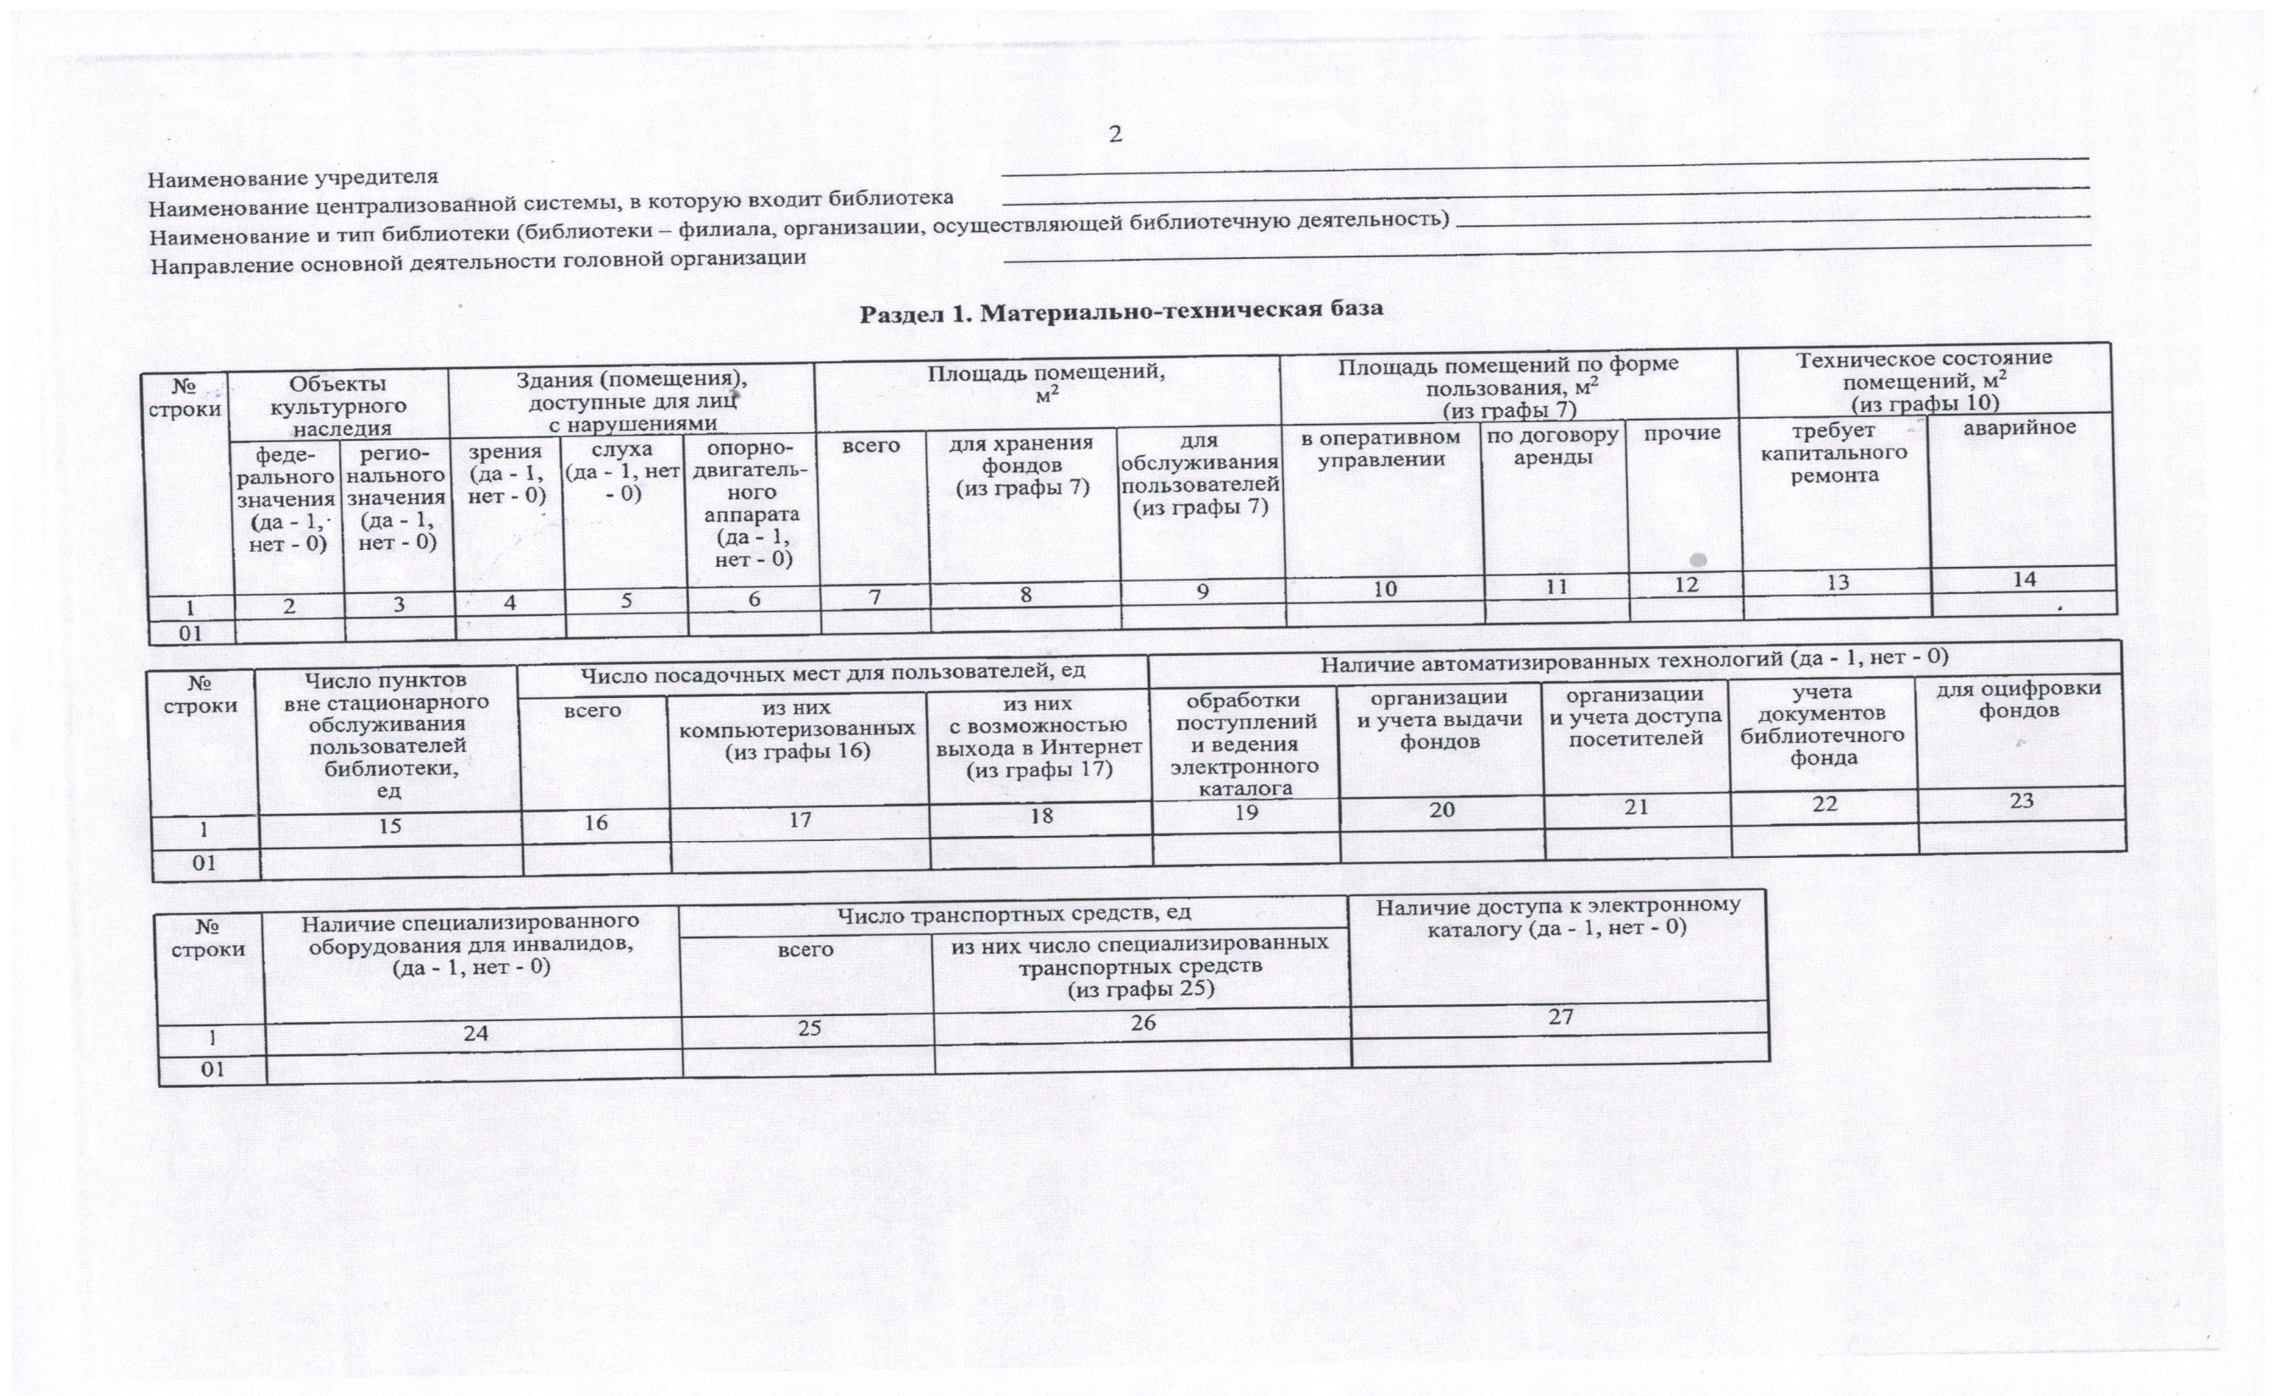

Slide 6
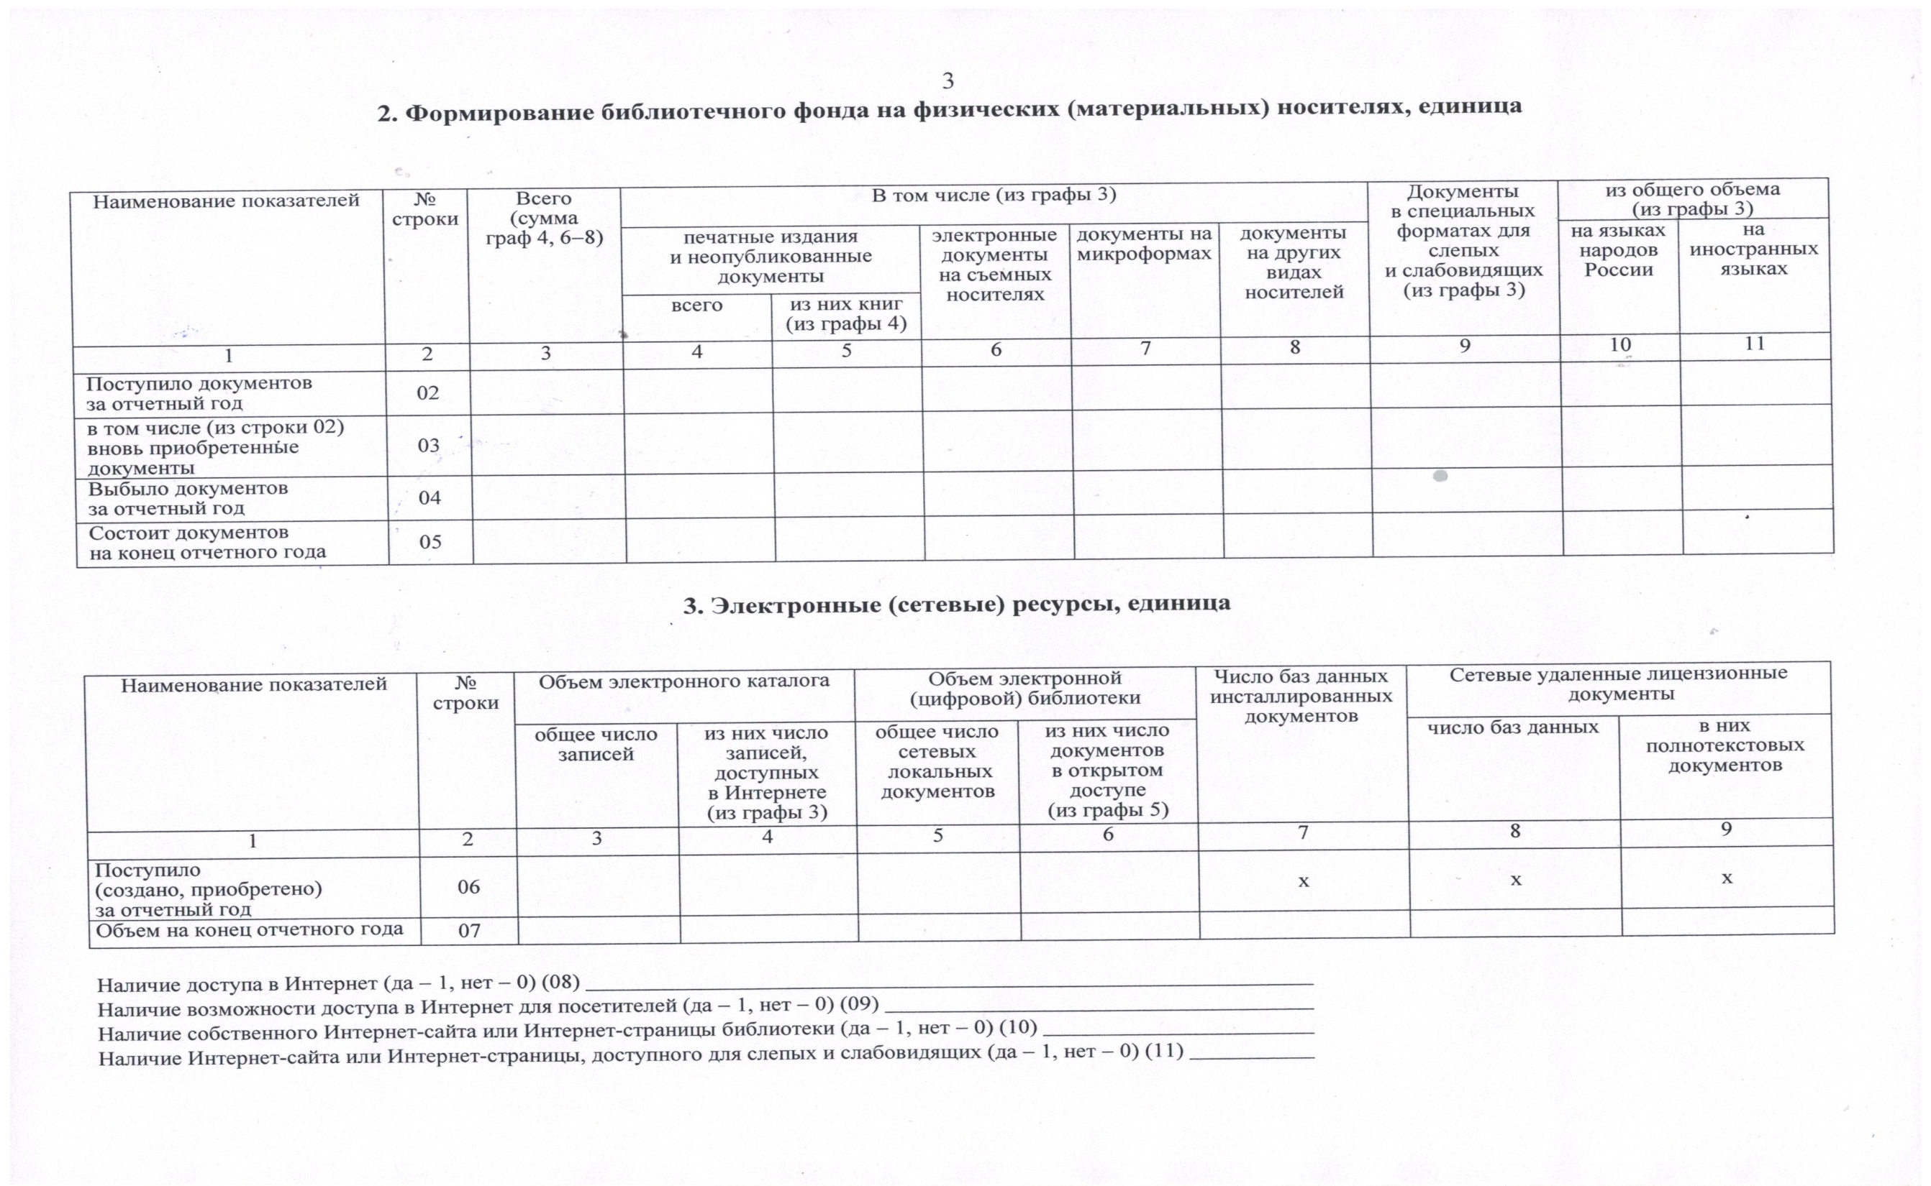
СТАРАЯ ФОРМА

Slide 7
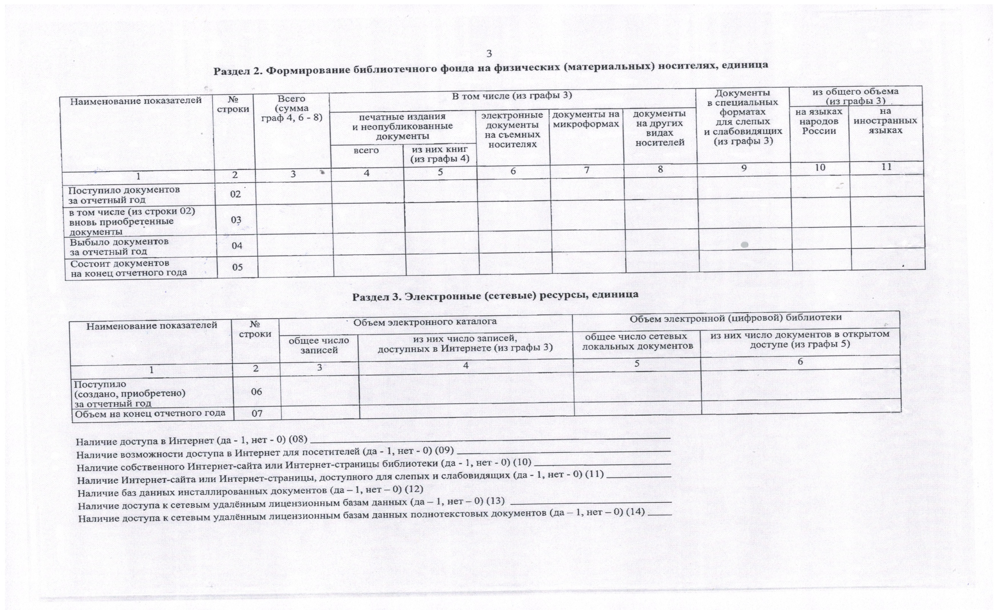
НОВАЯ ФОРМА 2025 ГОД

Slide 8
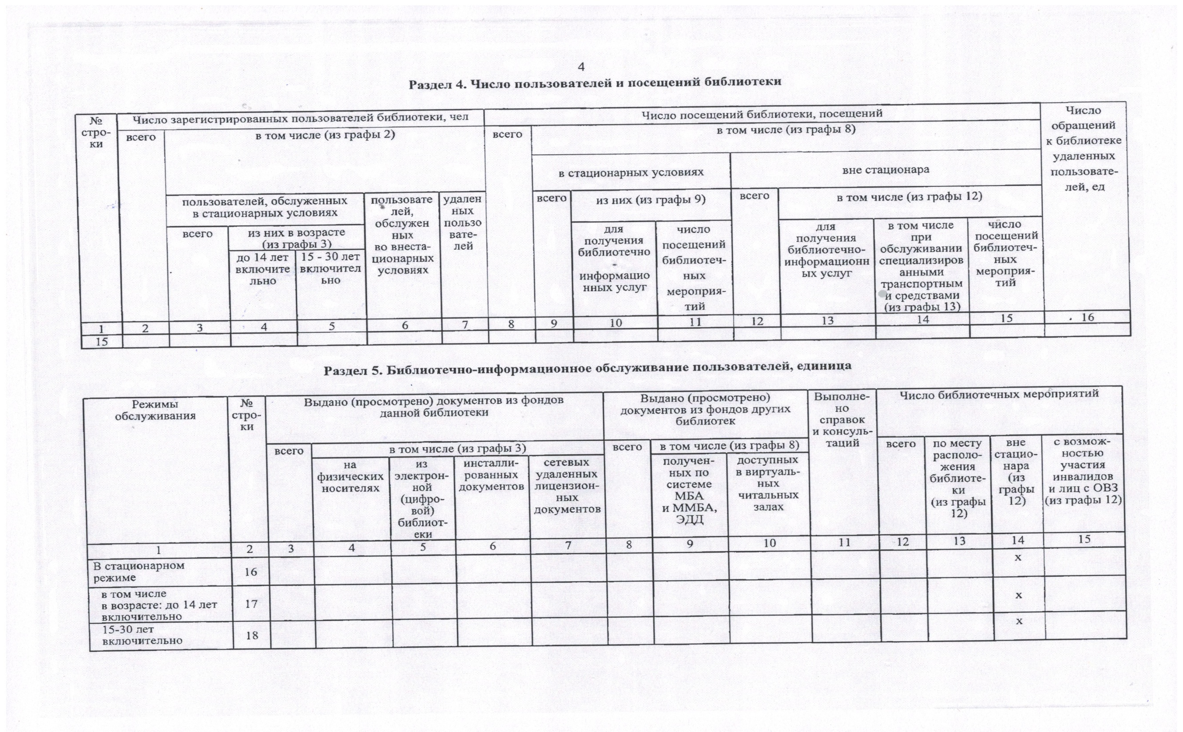

Slide 9
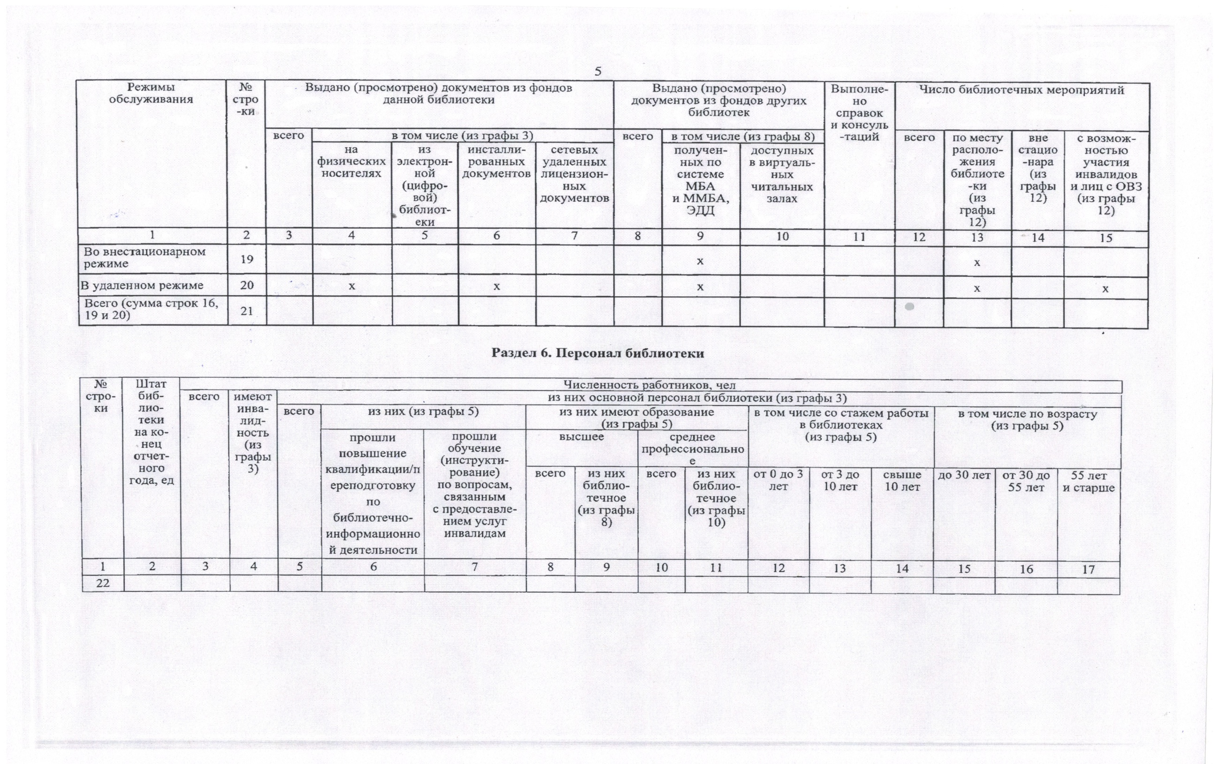

Slide 10
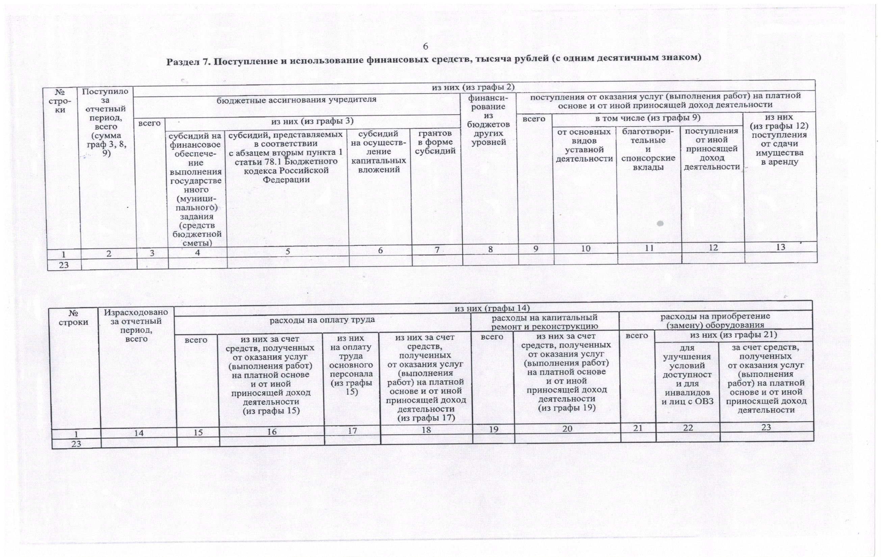

Slide 11
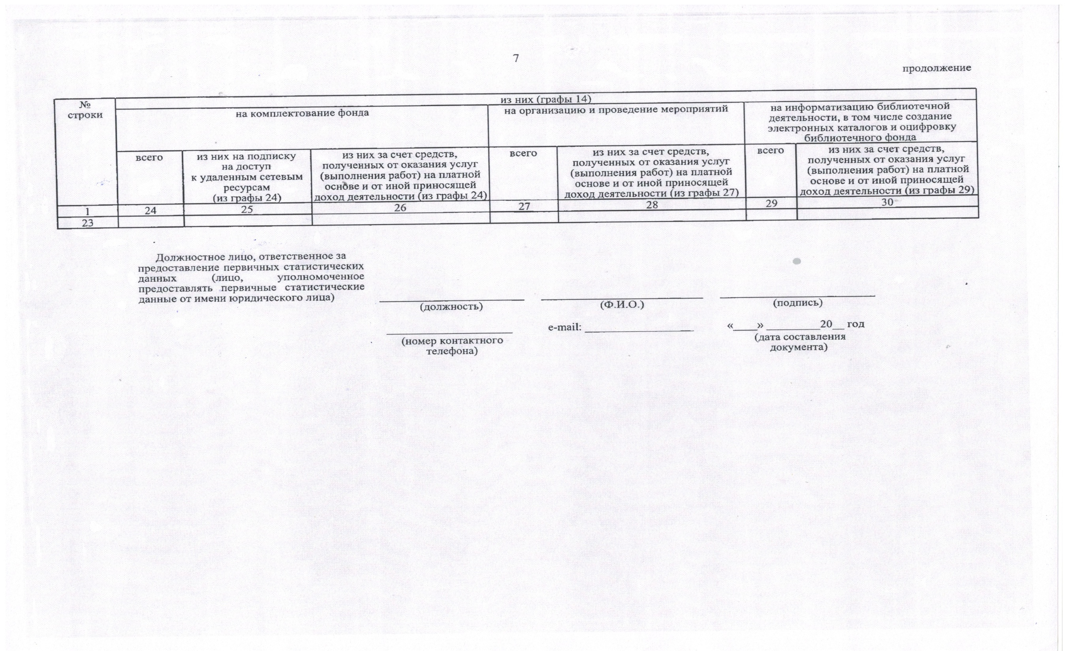

Slide 12
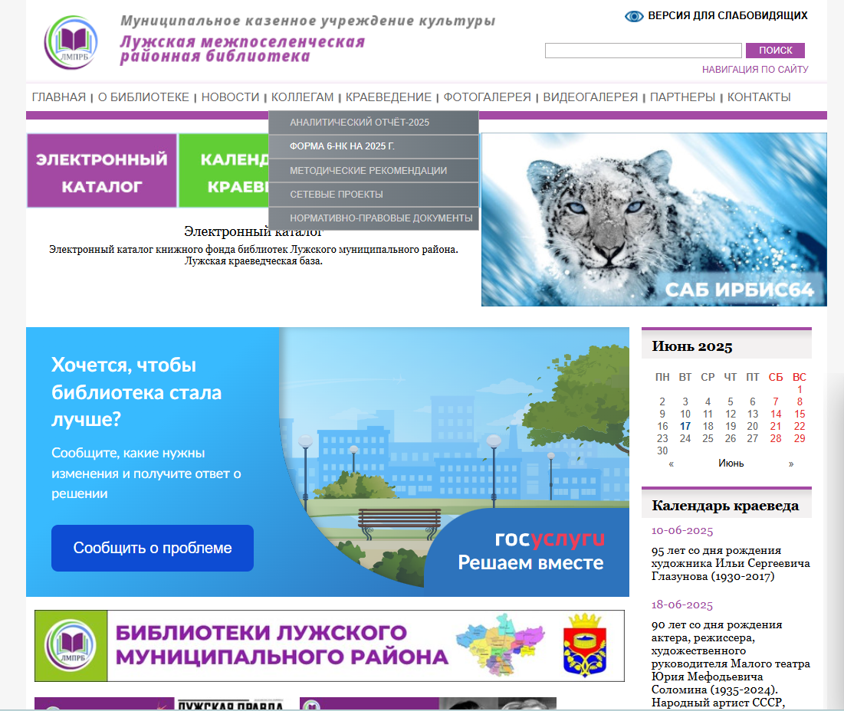
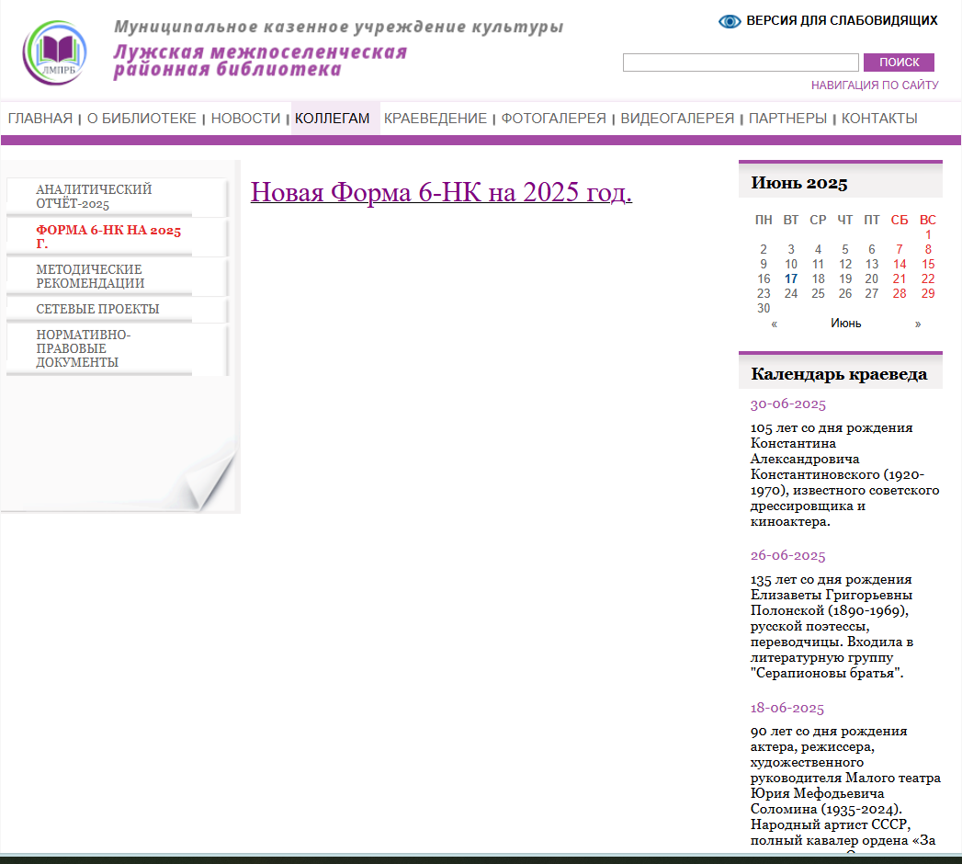
ЗДЕСЬ ЖЕ БУДЕТ ФОРМА С ПОЯСНЕНИЯМИ

Slide 13
1. Новую форму можно скачать на сайте МКУК ЛМПРБ luga.47lib.ru в разделе коллегам.
2. Форма с пояснениями будет в том же разделе.
3. Форма всем будет выслана на электронную почту.
4. В 2025 году по старой форме приниматься отчет 6-НК не будет!!!
5. К 1 декабря 2025 года должны быть посчитаны все цифры по 6-НК! (ДЛЯ СЕЛЬСКИХ)

Slide 14

МЕРОПРИЯТИЯ В БИБЛИОТЕКЕ КАК ВАЖНЫЙ ИНСТРУМЕНТ РАБОТЫ С НАСЕЛЕНИЕМ
Колесова Е.В.

Slide 15

СОВРЕМЕННАЯ БИБЛИОТЕКА
Это уже давно не просто учреждение культуры, которое собирает и хранит произведения печати и письменности для общественного пользования. Такое огромное книгохранилище, куда можно прийти и взять книгу на дом или поработать в читальном зале.
Библиотека сегодня – это многофункциональный досуговый центр. Центр знаний, культуры и общения.
Она объединяет традиционные функции хранения и распространения знаний с новыми технологиями и культурными инициативами.

Slide 16

БИБЛИОТЕКА – МЕСТО ВСТРЕЧИ ЕДИНОМЫШЛЕННИКОВ
Одной из особенностей современной библиотеки является организация культурных мероприятий, которые привлекают посетителей разного возраста и интересов.
Таким образом библиотека становится местом встречи единомышленников.

Slide 17
ВАЖНОСТЬ МЕРОПРИЯТИЙ
Формируют систему ценностей, приоритетных для общества (патриотизм, уважение к национальным традициям, семейные ценности и т.д.)
Помогают продвигать информа-ционные ресурсы
Позволяют развивать навыки общения и социального взаимо-действия
Способствуют организации доступной досуговой деятельности для детей и взрослых

Slide 18

МЕРОПРИЯТИЯ И ИМИДЖ БИБЛИОТЕКИ
Также через проведение массовых мероприятий библиотека формирует свой имидж как культурного, образовательного и развлекательного центра.
Актуальные, интересные, содержательные и яркие мероприятия сделают его положительным и привлекательным для новых пользователей.

Slide 19
ОСНОВНАЯ ЦЕЛЬ МЕРОПРИЯТИЙ
Основной целью проведения мероприятий в библиотеке (будь то лекции, мастер-классы, выставки, кинопоказы и пр.) является стимулирование читательской и познавательной деятельности пользователей, продвижение и популяризация книг и чтения.
Каждое мероприятие сопровождается упоминанием и демонстрацией книг. Таким образом, осуществляется всестороннее раскрытие фонда библиотеки. И формирование фонда в соответствии с информационными потребностями и запросами пользователей.

Slide 20
ВИДЫ МЕРОПРИЯТИЙ
Мероприятия, проводимые в библиотеке, бывают традиционными и инновационными.
К традиционным можно отнести такие мероприятия:
Библиотечные выставки — публичная демонстрация специально подобранных и систематизированных произведений, которые рекомендуются пользователям библиотеки для обозрения и ознакомления. Основная цель таких выставок: стимулирование познавательной и читательской деятельности. Книжная выставка в библиотеке — это своего рода реклама и пропаганда лучших печатных изданий фонда библиотеки.
Библиографический обзор - краткое изложение каких-либо книг, периодически изданий, новых поступлений. Цель обзора — заинтересовать читателя, вызвать у него интерес к книге или документу.
Обзоры новых поступлений — библиотекарь сообщает о книгах, поступивших в фонд, и дает им краткую характеристику.
Персональные обзоры — рассказы о выдающихся личностях, построенные на основании документов о них или их произведениях.

Slide 21
Литературное обозрение - встреча, на которой участники обсуждают сюжет недавно вышедшего художественного произведения. Мероприятие, как правило, проводится с целью ознакомления аудитории с новинками литературы.
Читательские конференции- встреча, на которой участникам предлагают высказать свою точку зрения, подискутировать, обсудить прочитанное. Такое мероприятие поможет найти мотивацию к чтению, пообщаться с другими людьми, развить мышление через рассуждение о тексте. Обычно конференция посвящается одной теме или одному писателю, обсуждение ведется по заранее заготовленным вопросам.
Беседа — может быть тематической по книге или по творчеству писателя. При работе с детьми рекомендуется использовать игровые элементы, цель которых создать эмоциональный настрой на восприятие новой информации.
Различные виды громких чтений:
Комментированное чтение (чтец дает свои комментарии);
Литературное чтение (своеобразный театр одного актера);
Циклы чтений (посвящены каким-либо событиям или жизни замечательных людей).

Slide 22
Инновационные мероприятия:
Квест -интерактивная, приключенческая игра, участники которой перемещаются по пунктам, находят и выполняют задания в рамках общего сценария. Цель библиотечного квеста — продвижение книги и чтения креативными средствами. Игра может проходить в форме театрализации, экскурсии, маршрута. Итогом игры может быть составление пазла, фразы, накопление баллов или артефактов.
Виртуальная книжная выставка - подборка произведений, которые демонстрируются в интернете. Преимущества такой выставки в том, что на обозрение может быть представлено большое количество книг. Выставки можно запускать в автоматическом режиме и демонстрировать без специального сопровождения.
Книжный фримаркет - бесплатная книжная ярмарка, где участники могут найти и подарить книгу. Для этого нужно найти в домашней библиотеке прочитанную книгу, принести ее с собой на ярмарку и обменять на другую. Участвовать могут художественные книги на любых языках, словари, учебники — все, чем участники готовы безвозмездно поделиться с другим.

Slide 23
Ежемесячно каждая библиотека предоставляет свой план мероприятий в виде таблицы. Благодаря этой информации можно оценить работу каждой библиотеки. Мероприятия, которые здесь указываются не должны быть значимыми для района или области. Они в первую очередь должны заинтересовать и привлечь новых пользователей, стать стимулом к чтению, желанию познавать и развиваться.
Дата/время начала | Дата/время окончания | Адрес | Название мероприятия | Краткое описание | Подробное описание | Картинка где находится мероприятие
 |  |  |  | Рассказать о программе (например: посетители узнают о…), перечислить основные мероприятия (например: конкурсы, игры, мастер-классы для детей), написать несколько слов о сюжете | В данной графе можно указать цель мероприятия, задачи мероприятия, ожидаемый результат, кто является организатором и участниками, сценарий мероприятия и т.д. | Теперь здесь должна размещаться фотография (картинка), описывающая суть мероприятия. Например, выставка, посвященная А.С.Пушкину – фото Пушкина или фото книг Пушкина.

Slide 24
…О СЕЛЬСКИХ БИБЛИОТЕКАХ
Находясь в максимальной близости к населению и его потребностям, сельские библиотеки в большей степени, чем другие, выполняют функции социальной коммуникации.
Сельский библиотекарь — это не только человек работающий с книгами. Он и библиограф, и артист, и организатор досуга, и психолог, и педагог, и краевед...
А сельская библиотека зачастую становится и впрямь единственным культурно-просветительским центром, в котором собираются не только местные жители, но и гости, приехавшие отдохнуть от городской суеты.
Проводимые мероприятия в библиотеке очень важны. Так как они дают возможность удовлетворить запрос современных посетителей, которые хотят, чтобы их удивляли, предложили увидеть, потрогать, ощутить или даже попробовать на вкус что-нибудь незнакомое, интересное и необычное.
Мероприятия могут стать ключом в работе с населением и сделать чтение популярным!

Slide 25

РАБОТА С ДОКУМЕНТАМИ ОГРАНИЧЕННОГО ДОСТУПА
Конышева М.В.

Slide 26
Произведения художественной литературы, обнародованные с 1 августа 1990 года и содержащие оправданную жанром неотъемлемую часть художественного замысла информацию
о способах, методах незаконных разработки, производства, изготовления, переработки, хранения, перевозки, пересылки, сбыта, приобретения, использования, потребления, ввоза на территорию РФ, вывоза с территории РФ наркотических средств, психотропных веществ, их аналогов или прекурсоров, местах их приобретения;
о способах, методах незаконного приобретения, хранения, перевозки, пересылки, культивирования наркосодержащих растений, местах их приобретения.

Slide 27
ОСНОВАНИЯ:
Федеральный закон от 08.01.1998г. № 3-ФЗ «О наркотических средствах и психотропных веществах», статья 46 пункты 2, 2.1 и 2.2;
Положение о Министерстве цифрового развития, связи и массовых коммуникаций РФ, утвержденного постановлением Правительства РФ от 02.06.2008г. № 418, пункт 5, подпункты 5.2.71 и 5.2.72;
Приказ Министерства цифрового развития, связи и массовых коммуникаций РФ от 20.05.2025 № 475 «Об утверждении порядка маркировки и перечня произведений литературы. Приказ вступает в силу с 1 сентября 2025 года и действует в течение 6 лет.

Slide 28
МАРКИРОВКА произведений литературы осуществляется производителями или распространителями.
Маркировке подлежат издания, включенные в перечень произведений литературы, указанных в подпункте 1 пункта 2 статьи 46 Федерального закона «О наркотических средствах и психотропных веществах».

Slide 29

ПЕЧАТНЫЕ ИЗДАНИЯ, ПРОИЗВЕДЕННЫЕ С 1 СЕНТЯБРЯ 2025 ГОДА, маркируются производителями типографским способом в виде:
предупреждающего знака, представляющего равносторонний треугольник с закругленными углами и вписанным восклицательным знаком:
- текстового сообщения следующего содержания: «Незаконное потребление наркотических средств, психотропных веществ, их аналогов причиняет вред здоровью, их незаконный оборот запрещен и влечет установленную законодательством ответственность».

Slide 30
ПЕЧАТНЫЕ ИЗДАНИЯ, ПРОИЗВЕДЕННЫЕ ДО 1 СЕНТЯБРЯ 2025 ГОДА, маркируются нами с помощью наклейки с предупреждающим знаком и текстовым сообщением.
Наклейка размещается на обложке.
Текст наклейки должен быть контрастным по отношению к фону.
Маркироваться должны произведения, обнародованные с 1 августа 1990 года.

Slide 31

ВЕБИНАР КАК СРЕДСТВО НЕПРЕРЫВНОГО ОБРАЗОВАНИЯ РАБОТНИКОВ КУЛЬТУРЫ
Прокофьева В.И.

Slide 32
ПОЧЕМУ ВАЖНО ПОВЫШАТЬ КВАЛИФИКАЦИЮ?
Повышение квалификации помогает адаптироваться к изменениям в культурной среде;
Осваивать современные технологии;
Повышать профессиональный уровень;
Развивать творческий потенциал;
Улучшать качество предоставляемых услуг.
ПОВЫШЕНИЕ КВАЛИФИКАЦИИ – это процесс обучения и обновления профессиональных знаний с целью достижения более высокой ступени профессиональной квалификации.

Slide 33

ПОВЫШЕНИЕ КВАЛИФИКАЦИИ ДЛЯ РАБОТНИКОВ КУЛЬТУРЫ НЕ РЕЖЕ 1 РАЗА В 5 ЛЕТ СОГЛАСНО ФЕДЕРАЛЬНОМУ ЗАКОНУ ОТ 29.12.2012 № 273-ФЗ

Slide 34

ПРИНЦИП
НЕПРЕРЫВНОГО
ОБРАЗОВАНИЯ

Slide 35
ОСНОВНЫЕ ПРИНЦИПЫ НЕПРЕРЫВНОГО ОБРАЗОВАНИЯ:
Гибкость — учиться можно в любом возрасте, на любом этапе жизни, при любых возможностях;
Доступность — для получения знаний можно применять любые форматы и технологии;
Актуальность — знания и навыки должны постоянно обновляться с учётом внешних изменений;
Практическая направленность — полученные знания должны быть применимы в реальной жизни или работе.
НЕПРЕРЫВНОЕ ОБРАЗОВАНИЕ — это концепция, предполагающая постоянное получение новых знаний, навыков и компетенций на протяжении всей жизни.

Slide 36
НЕПРЕРЫВНОЕ
ОБРАЗОВАНИЕ
Постоянное совершенствование профессионального
мастерства
+
=
+
Улучшение выполнения своей работы
Моральное
удовлетворение
Саморазвитие

Slide 37
Виды непрерывного образования
Тренинги и
мастер-классы
Семинары
Онлайн-курсы
Вебинары
Получение последующего
высшего образования
Конференции
Наставничество

Slide 38
ОСНОВНЫЕ ПРЕИМУЩЕСТВА ВЕБИНАРОВ:
1. Возможность интерактивного участия:
2. Эффективный способ обучения;
3. Профессиональное онлайн-общение;
4.Разнообразные формы общения (видео, звук, демонстрация файлов, чат, белая доска, анкета, иконки);
5. Нет географических рамок;
6. Совмещение разных форм обучения;
7. Подключение спикеров из удаленных регионов;
8. Экономия времени и денежных средств.
ВЕБИНАР – это групповое обучение участников на базе специализированной электронной площадки.

Slide 39
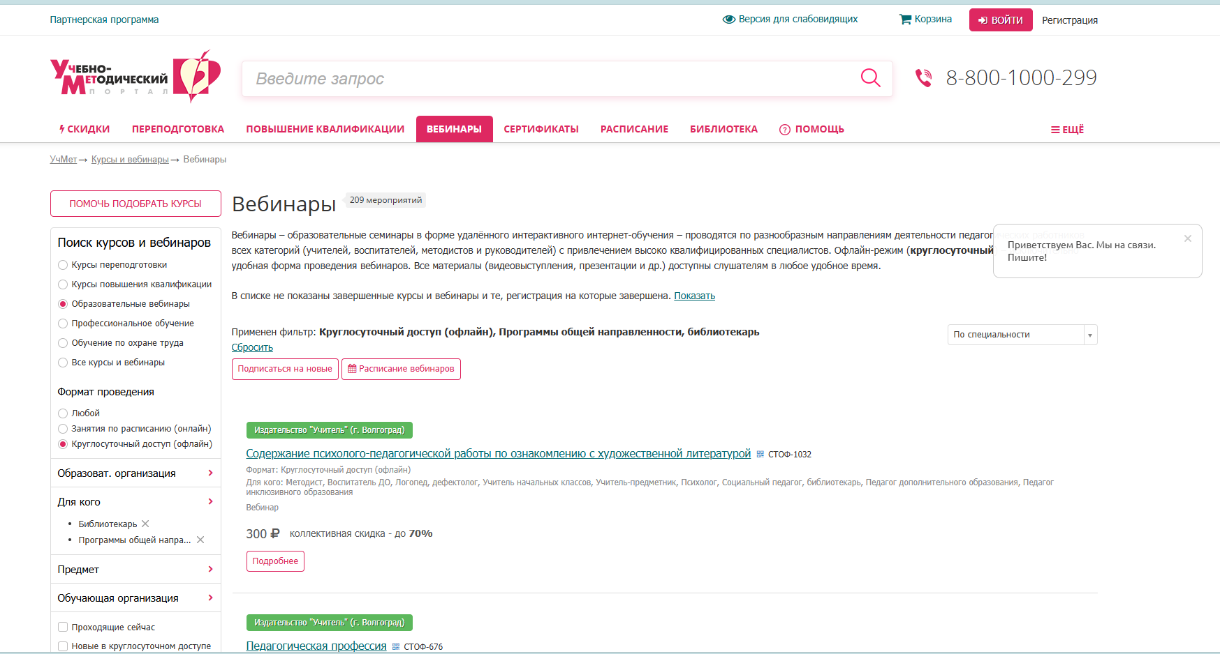
Вебинары, Круглосуточный доступ (офлайн), Программы общей направленности, библиотекарь – мероприятия – УчМет

Slide 40
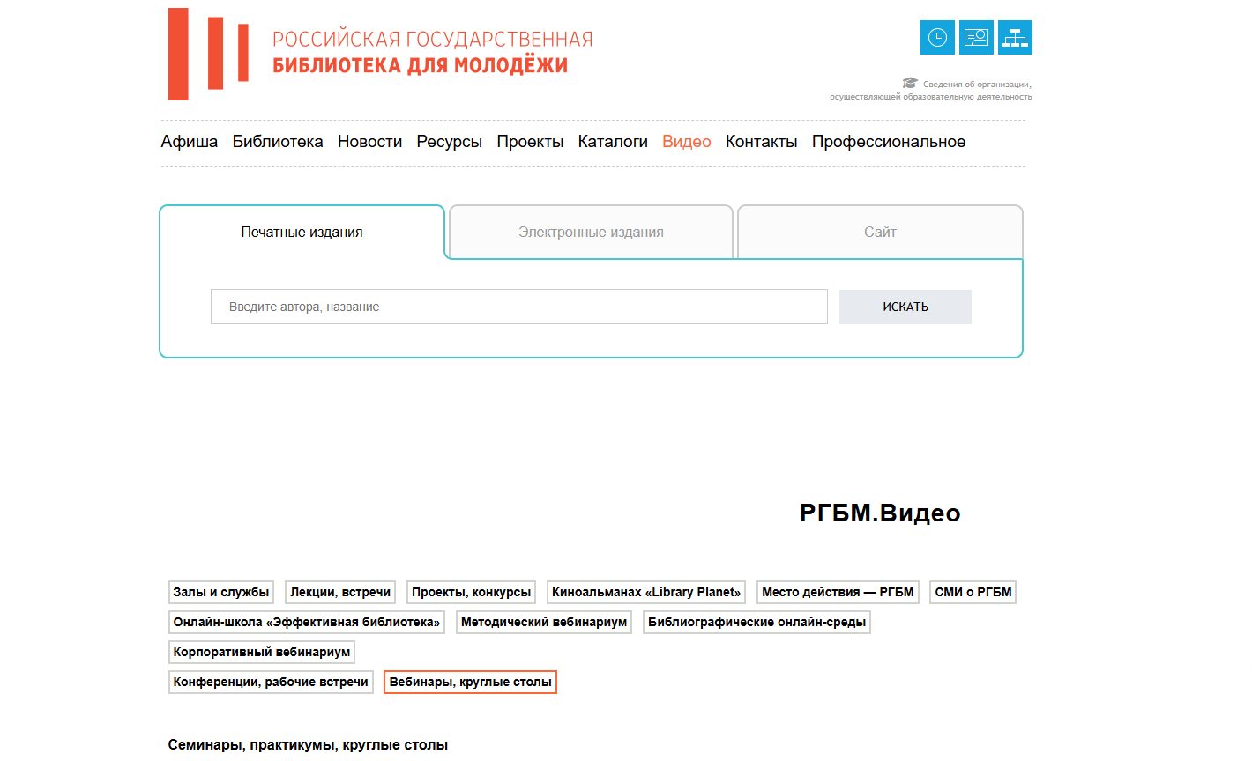
Семинары, практикумы, круглые столы / РГБМ.Видео — Российская государственная библиотека для молодежи

Slide 41
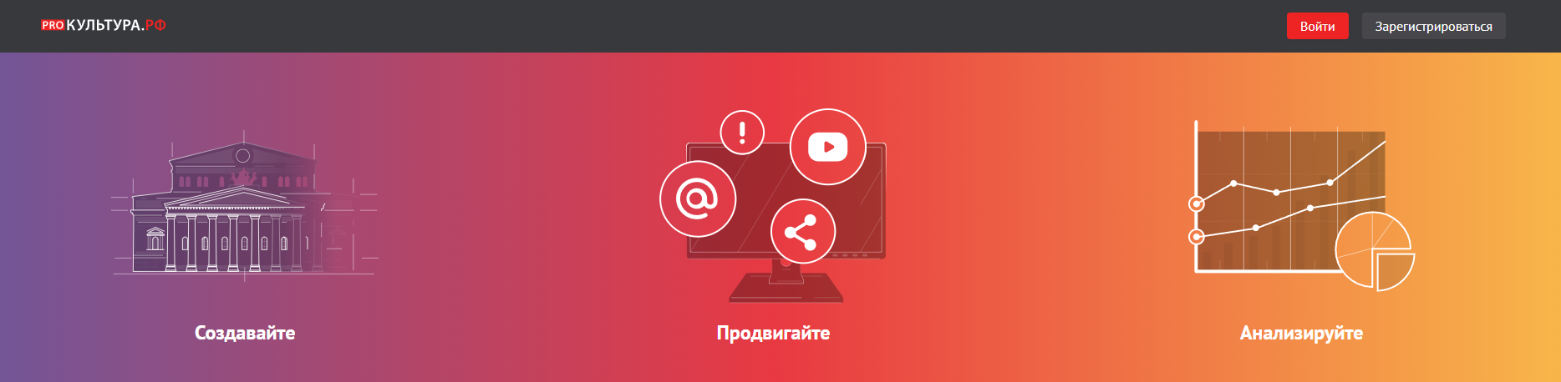
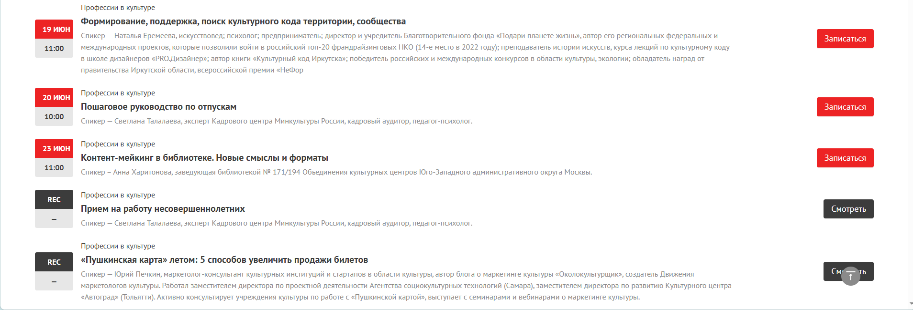
PRO.Культура.РФ

Slide 42
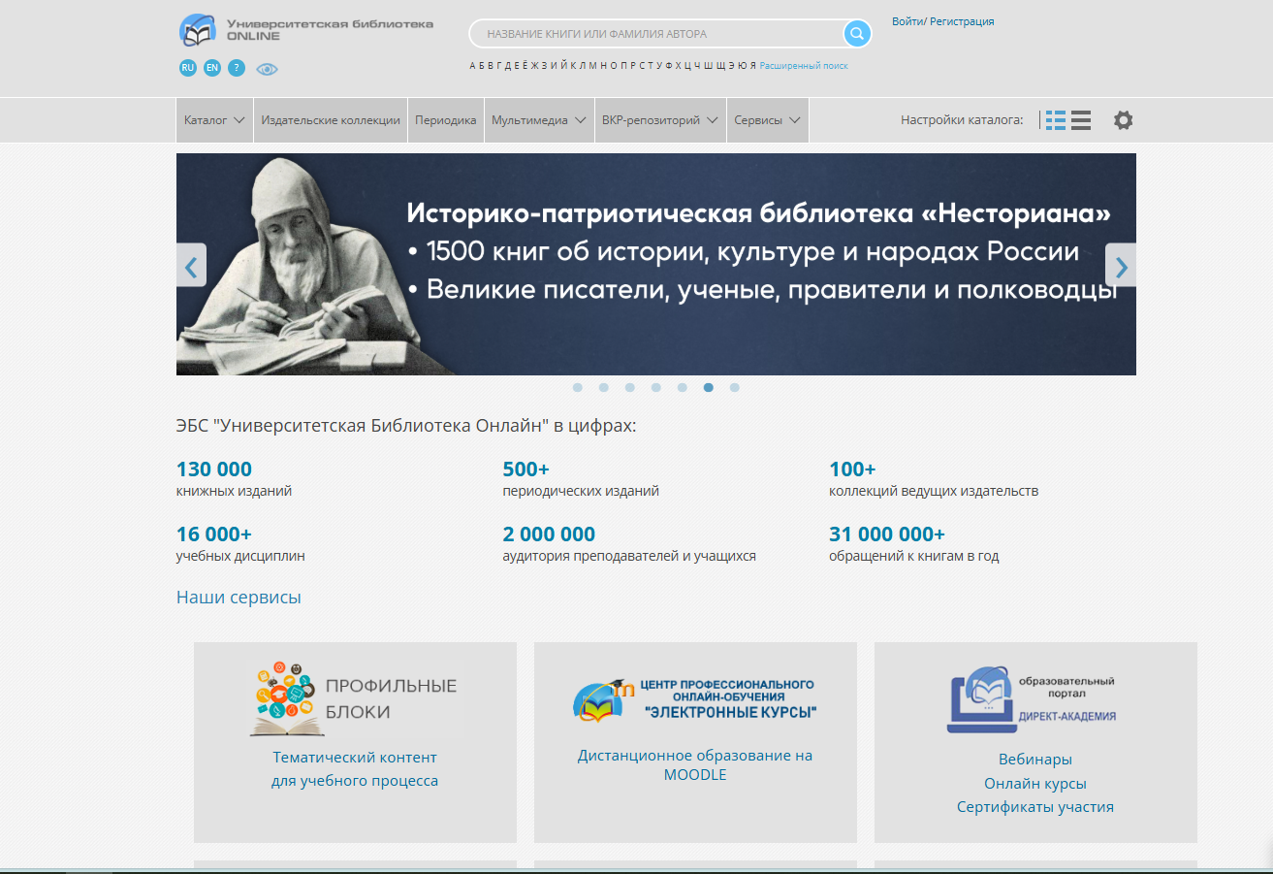
Университетская библиотека ONLINE

Slide 43
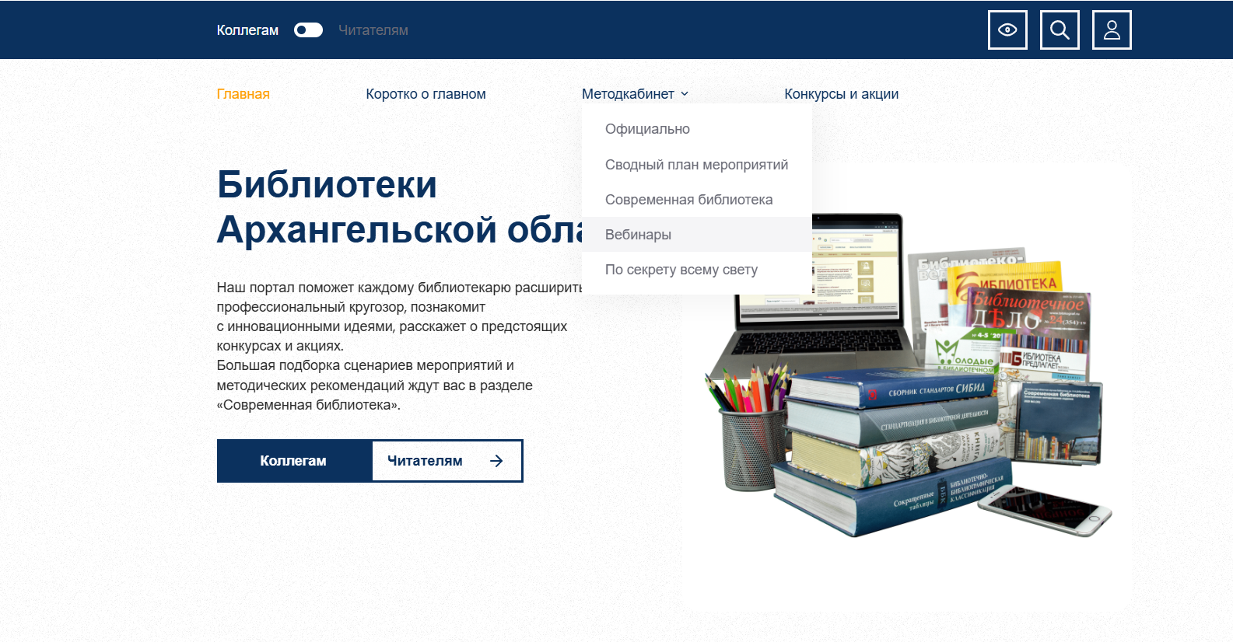
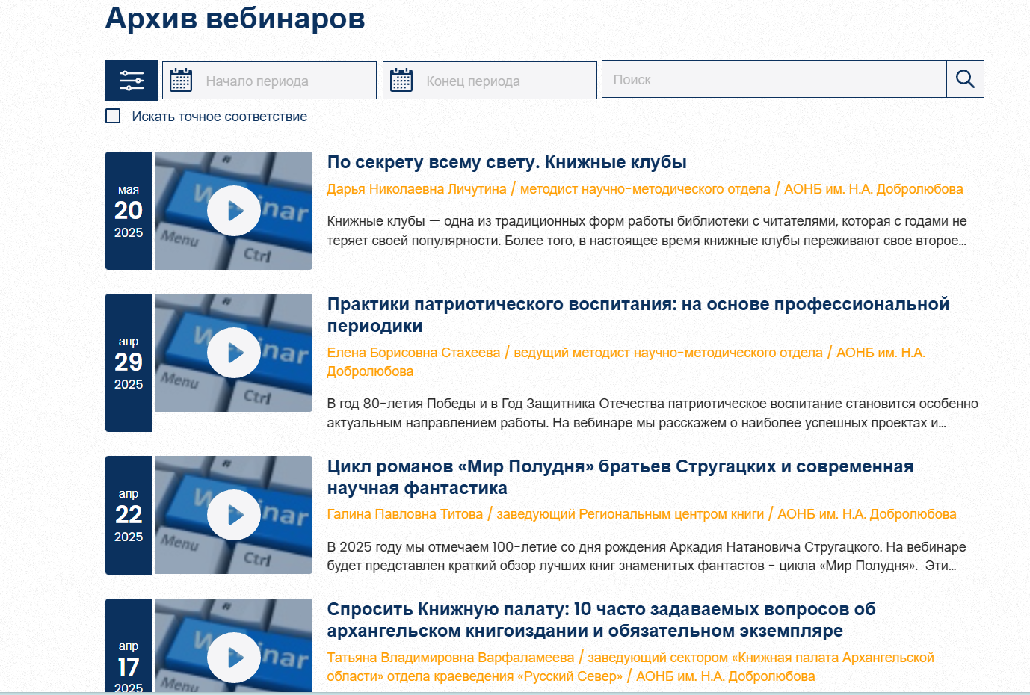
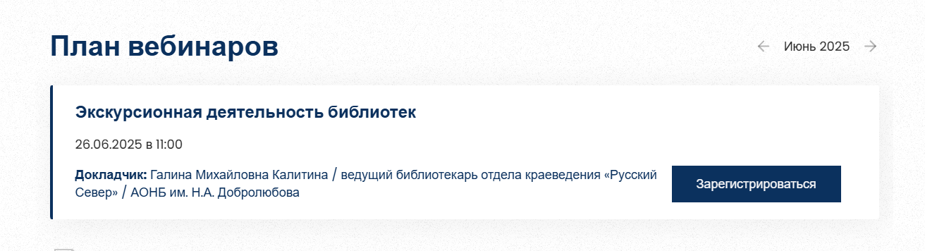
Вебинары

Slide 44
ЧТОБЫ ОТКРЫТЬ ССЫЛКУ НА РЕСУРС, ПЕРЕВЕДИТЕ ПРЕЗЕНТАЦИЮ В РЕЖИМ «ПОКАЗ СЛАЙДОВ» И КЛИКНИТЕ ПО ТЕКСТУ.

Slide 45

КНИГИ ДЛЯ ХОРОШЕГО НАСТРОЕНИЯ И НЕ ТОЛЬКО
Аверина Е.Н.

Slide 46


Slide 47


Slide 48


Slide 49


Slide 50


Slide 51


Slide 52


Slide 53


Slide 54


Slide 55


Slide 56


Slide 57


Slide 58


Slide 59


Slide 60


Slide 61


Slide 62


Slide 63


Slide 64


Slide 65


Slide 66

СПАСИБО ЗА ВНИМАНИЕ!

